Slide 1
Xilinx Zynq FPGA, TI DSP, MCU 기반의 회로 설계 및 임베디드 전문가 과정
강사 – Innova Lee(이상훈)
gcccompil3r@gmail.com

Slide 2
7/2 ~ 7/10 프로젝트 진행현황

Slide 3
- 김형주
바이폴라 스텝모터 구동방법 조사
DSP Uart 통신 구현
MCU FreeRTOS 분석

Slide 4
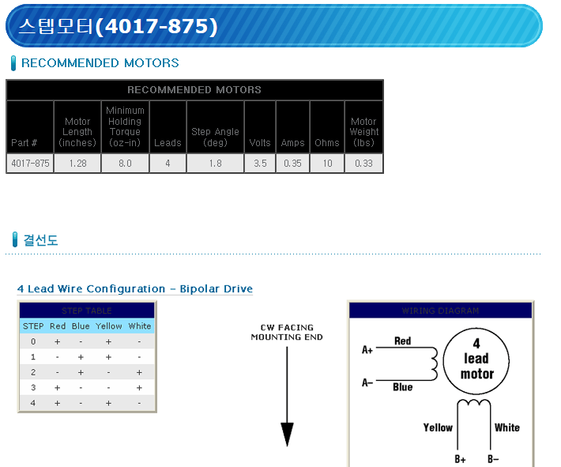
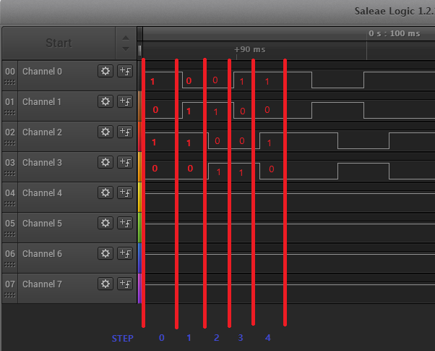
바이폴라 스텝모터

Slide 5
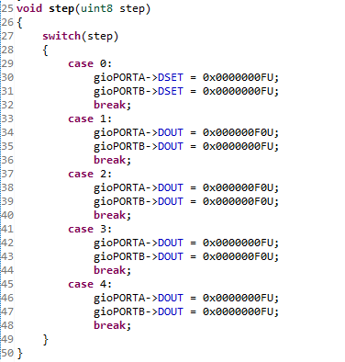
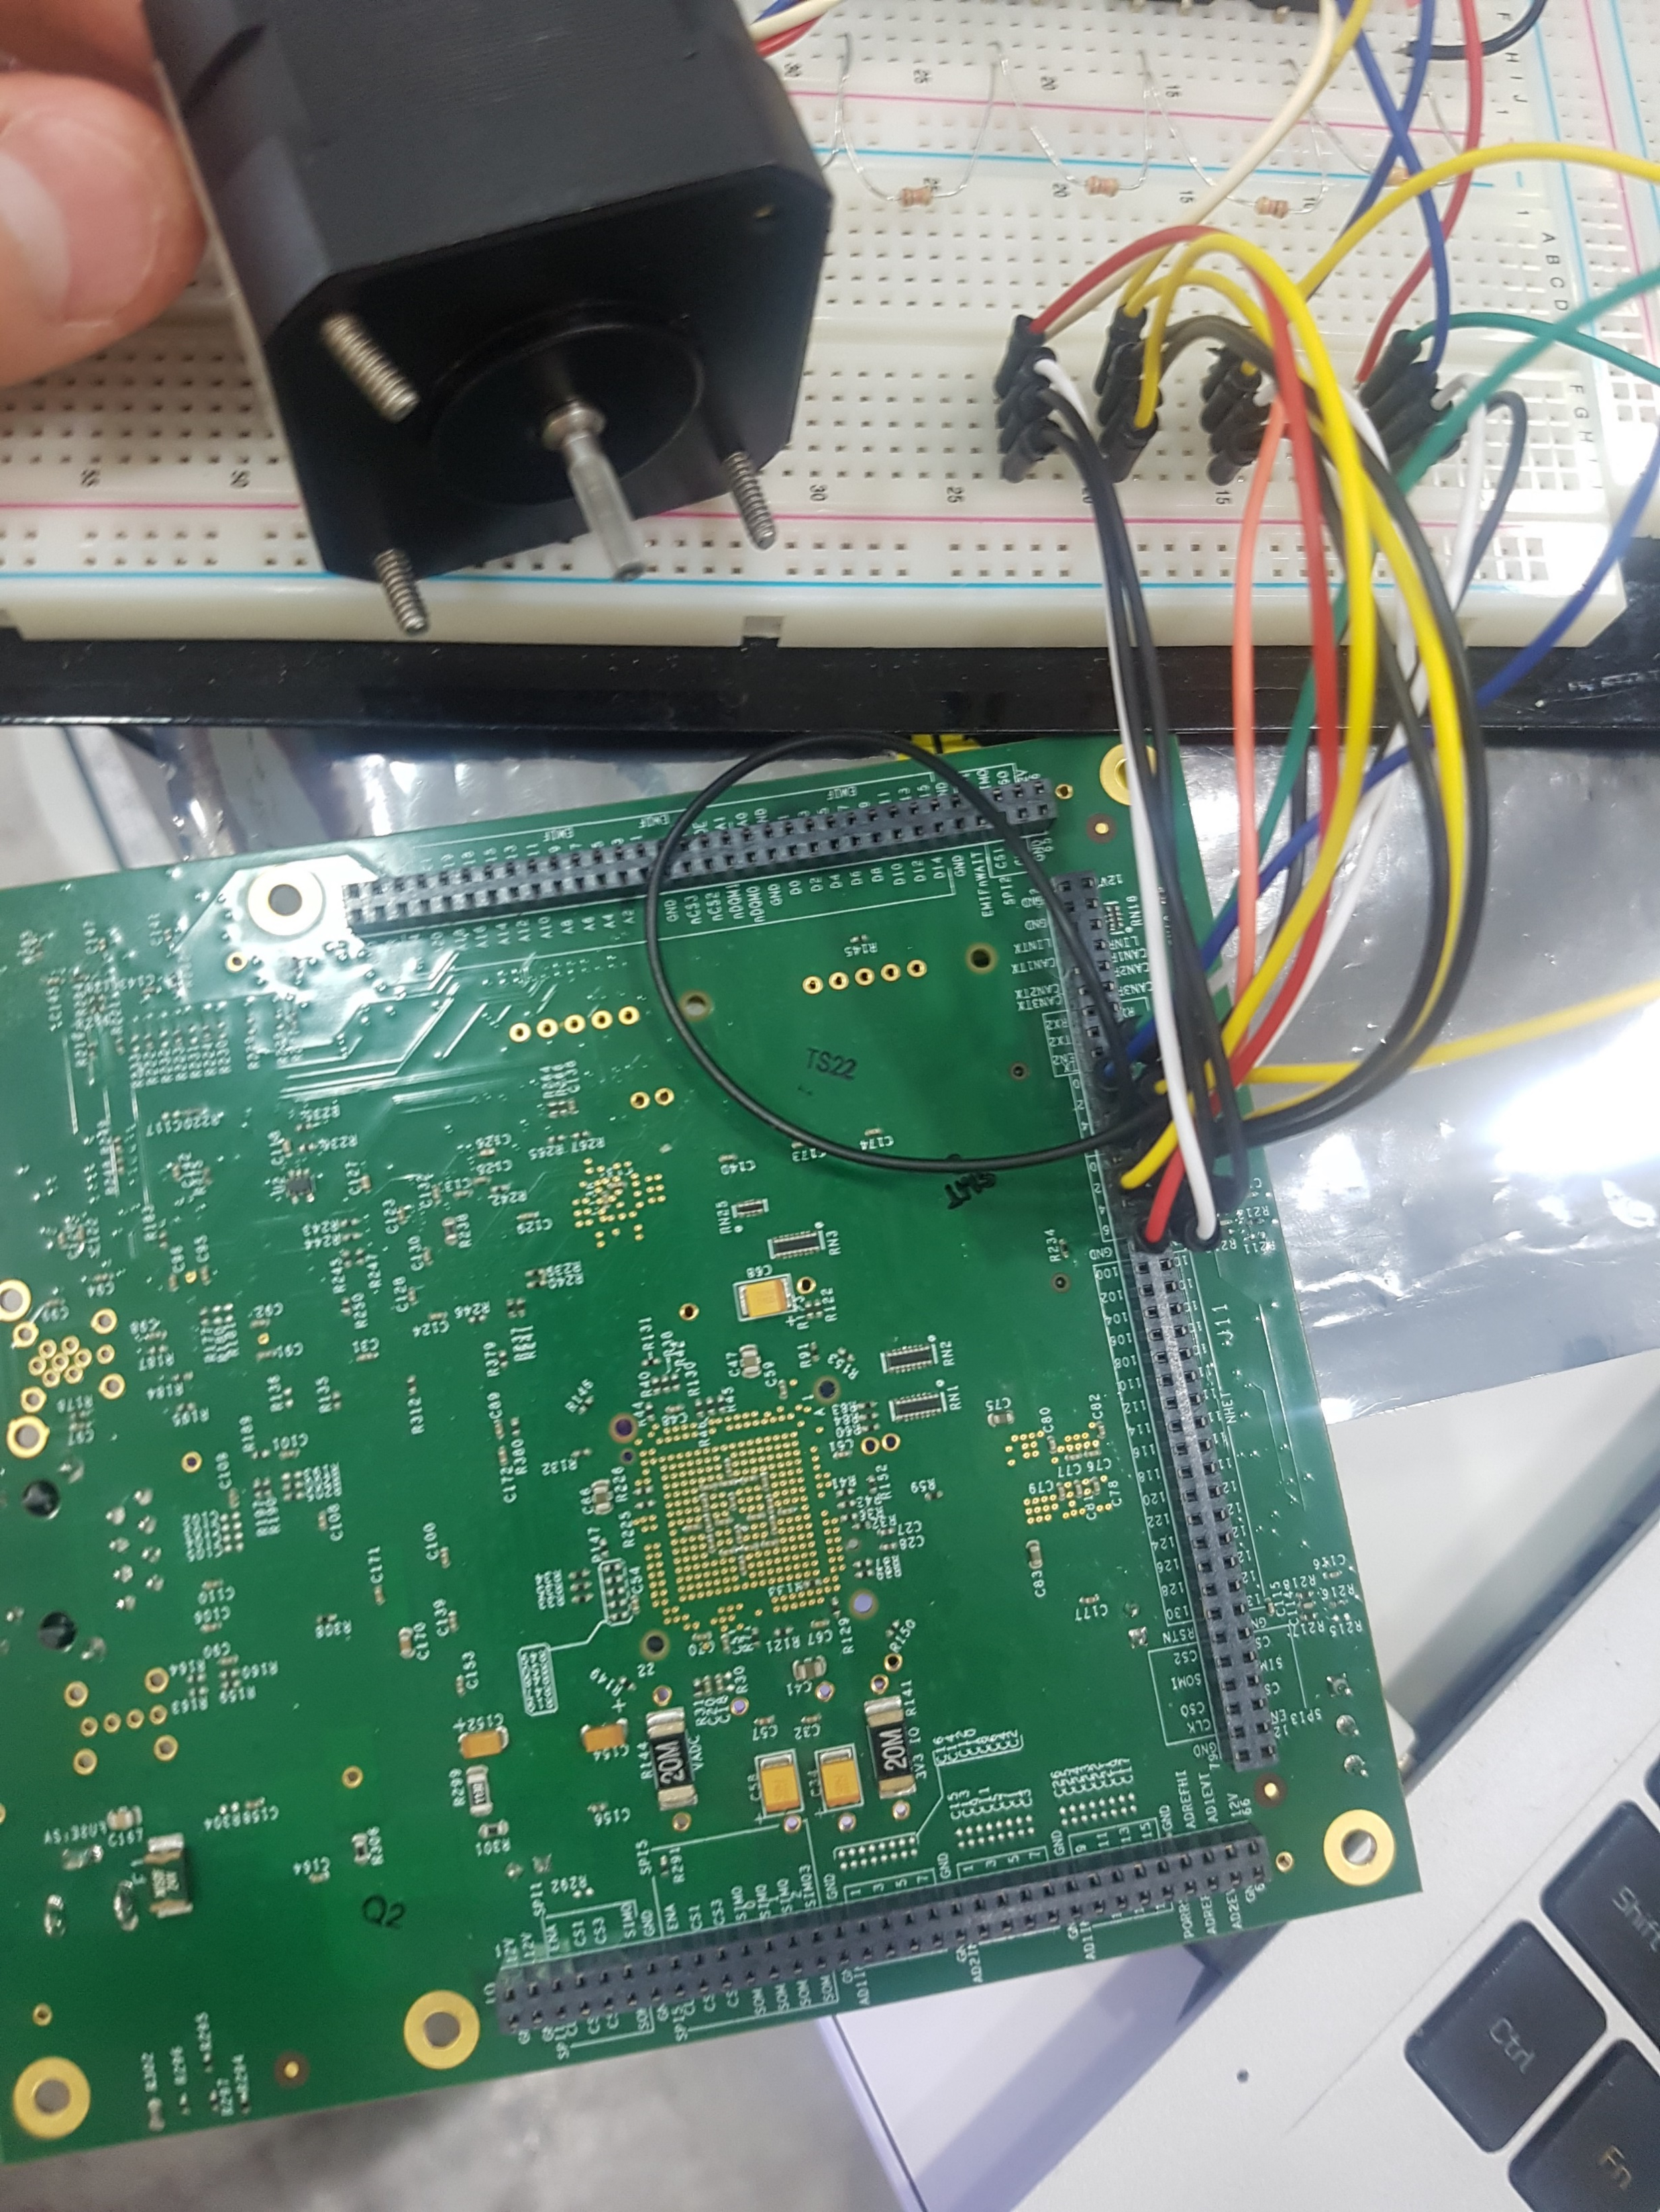
바이폴라 스텝모터
GIOA0~3 : Red선 연결
GIOA4~7 : Blue선 연결
GIOB0~3 : Yellow선 연결
GIOB4~7 : White선 연결

Slide 6
바이폴라 스텝모터
문제점 - gio핀 16개로 동작했기 때문에, 좋은 설계라고 할 수는 없다 - 펄스 전류 증폭 회로를 구성하여 pwm으로 동작하도록 회로 구성이 필요하다 - 현재 가지고 있는 바이폴라 스텝모터(4017-875)의 속도가 애매하여 라이다를 돌리기에는 부적합하다고 판정 - 차후 DC모터와 엔코더를 통해 회전하는 것으로 대체할 예정

Slide 7
DSP Uart 통신 구현
시리얼 통신 소스를 긁어와서 넣었더니 동작했다.
그 외에 특별히 할 것은 없고, CAN2USB 모듈 사용시 아래의 옵션 4개정도만 넣어주면 된다.
modprobe can modprobe can_dev modprobe can_raw modprobe ftdi_sio
차후 계획 - FPGA, MCU와 동시에 통신하여 원하는 ID값을 잘 받는지 확인 - CAN 통신 프로토콜 정의하기

Slide 8
MCU FreeRTOS 분석
FreeRTOS 포팅 방법
바이너리 세마포어 구현
문제점 - xTaskCreate함수의 parameter 중 pvParameters 라는 인자가 있는데, 이 인자를 사용하여 태스크에 데이터를 넘겨줄 시 모든 태스크가 동작을 멈춤.
차후 추가사항 - 뮤텍스, 여러 개 키 값을 가지는 세마포어, 코루틴 등 다른 동기화 방법 추가 - 메모리 관리 관련 내용 추가

